Slide 1

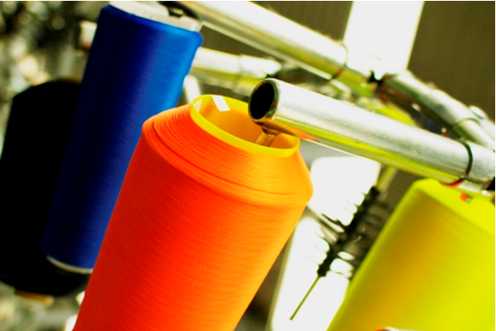
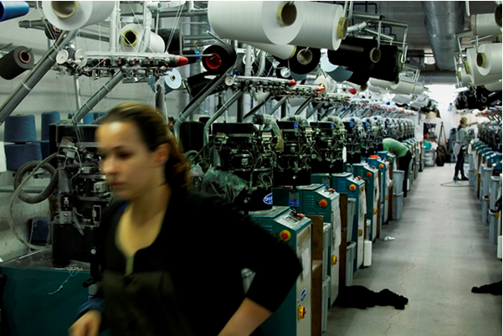
Designação do projeto | Contipaper
Código do projeto |NORTE-02-08B9-FEDER-069553
Objetivo principal| Reforçar a competividade das PME
Região de intervenção | Norte
Entidade beneficiária | CONTIPAPER - ARTIGOS DE PAPELARIA E ESCRITÓRIO, LDA
Data de aprovação | 16-07-2020
Data de início | 30-05-2020
Data de conclusão | 29-03-2021
Custo total elegível | 39.640,00 €
Apoio financeiro da União Europeia | FEDER- 19.820,00 €
Adaptação do estabelecimento às novas regras de higiene e saúde no âmbito do COVID-19, através de inovações organizacionais e de gestão.

